Slide 1


РАЗРАБОТКА ПРОГРАММНЫХ МОДУЛЕЙ «Разработка приложения VPN» 09.02.07.21.3.1.17
Работу выполнил:
обучающийся 21ИСП1 группы
Мишина С.Н.
Руководитель:
Филимонов А. Ю.
Пермь, 2023

Slide 2

Введение
Современная цифровая эпоха требует надежных средств для обеспечения конфиденциальности и безопасности в онлайн-сфере. Виртуальная частная сеть (VPN) стала неотъемлемым инструментом для защиты личной информации, обхода цензуры и обеспечения анонимности в сети. Разработка приложения VPN представляет собой актуальную и перспективную задачу, преследующую цель предоставить пользователям удобный и безопасный доступ в интернет.

Slide 3
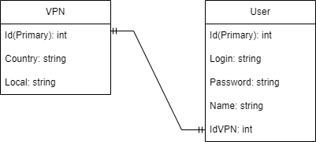
Проектирование

Slide 4
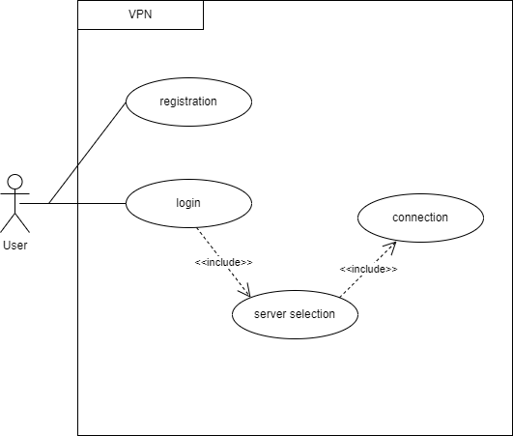
Use Case

Slide 5
Предпроектный анализ
Целью данной проектной работы является разработка современного приложения VPN, c простым интерфейсом. Работа будет включать в себя анализ существующих решений, проектирование и разработку приложения, а также тестирование его функциональности.

Slide 6
Разработка программного обеспечения
Разработка программного обеспечения для безопасного выхода в интернет (VPN) включает несколько шагов. Рассмотрим их подробнее:
Определение требований;
Проектирование интерфейса;
Разработка базы данных;
Реализация программы;
Тестирование;
Документация;
Релиз и поддержка.

Slide 7
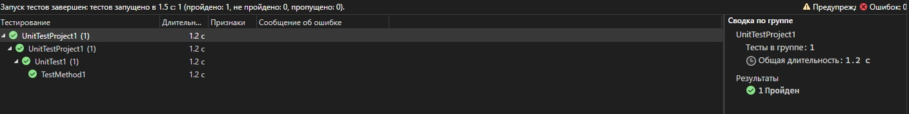
Unit тестирование

Slide 8
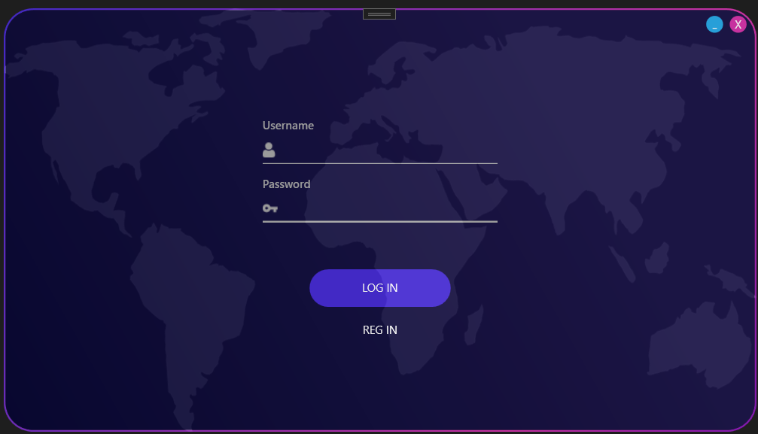
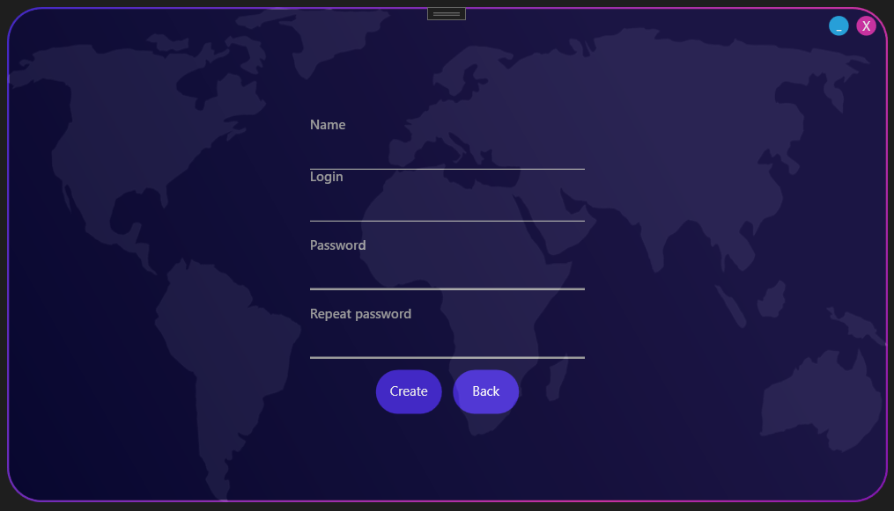
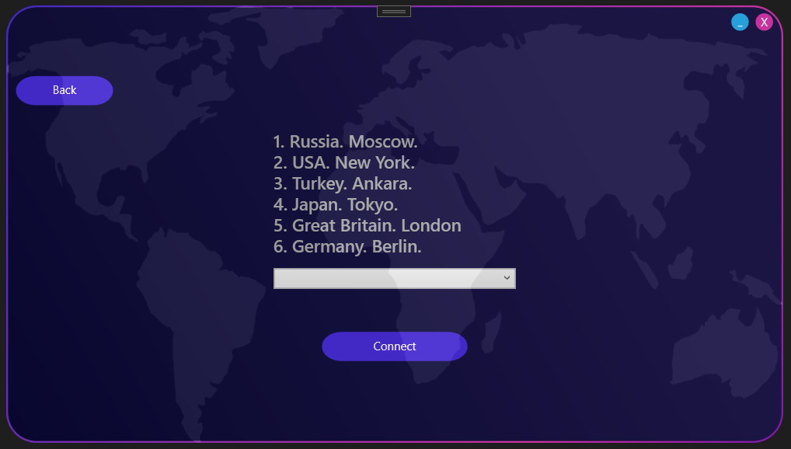
Демонстрация ресурса

Slide 9
Заключение
Было разработано приложение VPN с удобным интерфейсом и безопасным доступом в интернет. Во время разработки был сделан анализ существующих решений, проектирование и разработка приложения, а также тестирование его функциональности, но не удалось полностью реализовать функционал проекта, в связи с малым количеством времени. Автоматизировав процесс разработки приложения для безопасного выхода в интернет (VPN) с использованием диаграмм - это сложный, но увлекательный процесс, который требует внимания к деталям и понимания потребностей пользователей.

Slide 10
Спасибо за внимание!

